Slide 1
基础dp模型三
地图模型

Slide 2
地图模型的状态设计
这里的模型指的是一个（O(1)个）对象在地图上移动
状态设计一般来说是对象位置+一些额外的信息
注意：dp要求无后效性，所以地图一般是一个dag或是别的什么没有环的图

Slide 3
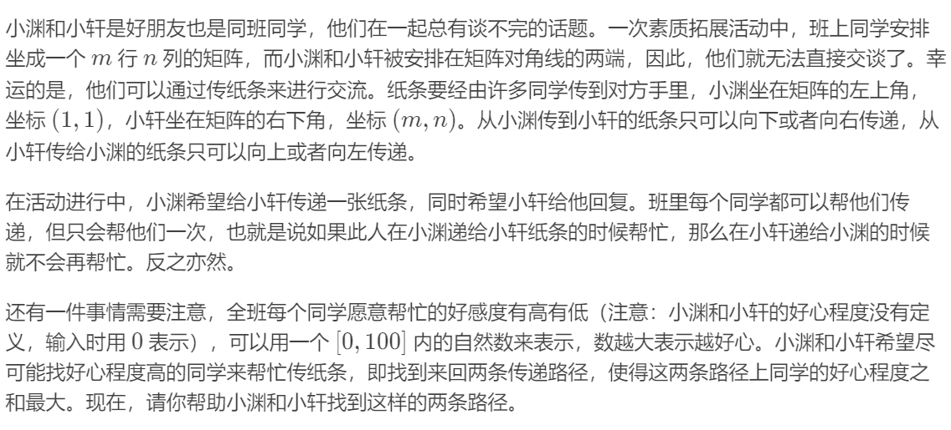
[NOIP2008 提高组] 传纸条

Slide 4
[NOIP2008 提高组] 传纸条
如果按照题目所说把纸条传过去再传回来，来设计状态

Slide 5
[NOIP2008 提高组] 传纸条
如果按照题目所说把纸条传过去再传回来，来设计状态
即设f(i,j,0/1)表示纸条在(i,j)位置，处于去/回状态的最大好心程度和
问题在于没法控制路上一个人只传一次

Slide 6
[NOIP2008 提高组] 传纸条
所以我们可以假想是从(1,1)传了2个纸条到(n,m)，且两个纸条都只能向下/向右传递
不难设计出状态f(ix,iy,jx,jy)表示有一个纸条在(ix,iy)，另一个纸条在(jx,jy)的最大好心程度和
然后转移就是从4个状态(ix-1,iy,jx,jy)/(ix,iy-1,jx,jy)/(ix,iy,jx-1,jy)/(ix,iy,jx,jy-1)转移过来，注意所有的(ix,iy)=(jx,jy)的状态(终点除外)都是不合法的，也不能从这些状态转移过来。
时间复杂度O(n^4)

Slide 7
[NOIP2008 提高组] 传纸条
所以我们可以假想是从(1,1)传了2个纸条到(n,m)，且两个纸条都只能向下/向右传递
还可以进一步优化，发现从(1,1)传纸条到(n,m)，且纸条都只能向下/向右传递的步数是恒定的，也就是说，传的两个纸条的步数是相等的，所以我们dp状态里面没必要保留那些步数不等的状态

Slide 8
[NOIP2008 提高组] 传纸条
所以我们可以假想是从(1,1)传了2个纸条到(n,m)，且两个纸条都只能向下/向右传递
还可以进一步优化，发现从(1,1)传纸条到(n,m)，且纸条都只能向下/向右传递的步数是恒定的，也就是说，传的两个纸条的步数是相等的，所以我们dp状态里面没必要保留那些步数不等的状态
设f(i,a,b)表示两个纸条都走了i步，第一个纸条向下走了a步，第二个纸条向下走了b步，这样我们可以推算出两个纸条的坐标
转移就是从(i-1,a/a-1,b/b-1)转移过来，也是4个情况，注意所有的a=b的状态都是不合法的，也不能从这些状态转移过来，时间复杂度O(n^3)。

Slide 9
[NOIP2008 提高组] 传纸条
所以我们可以假想是从(1,1)传了2个纸条到(n,m)，且两个纸条都只能向下/向右传递
还可以进一步优化，发现从(1,1)传纸条到(n,m)，且纸条都只能向下/向右传递的步数是恒定的，也就是说，传的两个纸条的步数是相等的，所以我们dp状态里面没必要保留那些步数不等的状态
设f(i,a,b)表示两个纸条都走了i步，第一个纸条向下走了a步，第二个纸条向下走了b步，这样我们可以推算出两个纸条的坐标
转移就是从(i-1,a/a-1,b/b-1)转移过来，也是4个情况，注意所有的a=b的状态(终点除外)都是不合法的，也不能从这些状态转移过来，时间复杂度O(n^3)。

Slide 10
[NOIP2008 提高组] 传纸条
拓展：如果现在是多次询问x,y，问从(1,1)到(x,y)传纸条的答案呢？

Slide 11
[NOIP2008 提高组] 传纸条
拓展：如果现在是多次询问x,y，问从(1,1)到(x,y)传纸条的答案呢？
发现可以直接dp到(n,m)，然后可以O(1)回答f(x+y-1,y-1,y-1)
拓展：如果现在是多次询问x,y，问从(x,y)到(n,m)传纸条的答案呢？

Slide 12
[NOIP2008 提高组] 传纸条
拓展：如果现在是多次询问x,y，问从(1,1)到(x,y)传纸条的答案呢？
发现可以直接dp到(n,m)，然后可以O(1)回答f(x+y-1,y-1,y-1)
拓展：如果现在是多次询问x,y，问从(x,y)到(n,m)传纸条的答案呢？
貌似是问一次就要重新dp一次，但是可以倒过来dp

Slide 13
DAG最长路
给一个DAG，求最长路

Slide 14
DAG最长路
设f(u)表示以u结尾的最长路
那么f(v)=max(0,f(u)+w(u,v)) (u->v)

Slide 15
DAG最长路
设f(u)表示以u结尾的最长路
那么f(v)=max(0,f(u)+w(u,v)) (u->v)
主要是dp的顺序问题
建议按照拓扑序dp，具体来说按拓扑序取一个点u出来，用点u更新u的所有邻接点v，按这样的顺序dp
不难发现dp状态也可以设为f(u)表示以u开头的最长路，这样就要倒着dp了

Slide 16
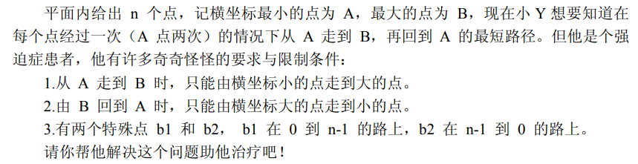
哈密顿路
n<=1000

Slide 17
哈密顿路
如果没有那些奇怪的限制条件的话，这就是一个哈密顿路问题
是np的，不可能n<=1000做得出来
所以就要考虑这些限制条件的作用

Slide 18
哈密顿路
由于限制了每次横坐标移动的方向，所以这个图就没有环了
仿照上个题的思路，我们还是把从A走到B，再从B回到A，转化成从A到B的两条不相交路径

Slide 19
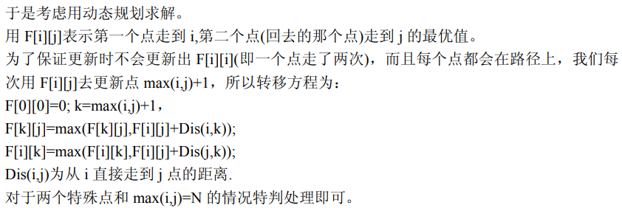
哈密顿路
由于限制了每次横坐标移动的方向，所以这个图就没有环了
仿照上个题的思路，我们还是把从A走到B，再从B回到A，转化成从A到B的两条不相交路径

Slide 20
地图模型和组合数学
假设这个地图是棋盘/网格图
在网格图上，限制只能向下/向右移动
问从(1,1)走到(n,m)的方案数

Slide 21
地图模型和组合数学
假设这个地图是棋盘/网格图
在网格图上，限制只能向下/向右移动
问从(1,1)走到(n,m)的方案数
考虑dp，设f(i,j)表示走到(i,j)的方案数
f(i,j)=f(i-1,j)+f(i,j-1)

Slide 22
地图模型和组合数学
假设这个地图是棋盘/网格图
在网格图上，限制只能向下/向右移动
问从(1,1)走到(n,m)的方案数C(n+m-1,n-1)
考虑组合意义：你一共有n+m-1步可走，每步可以选择向右还是向下，要选出n-1步向下

Slide 23
地图模型和组合数学
从(0,0)走到(n,n)，限制只能往上、往右走，且不能越过y=x这条直线
卡特兰数
不能越过y=x这条直线的方案数=所有方案数-越过的方案数
所有方案数是C(2n,n)

Slide 24
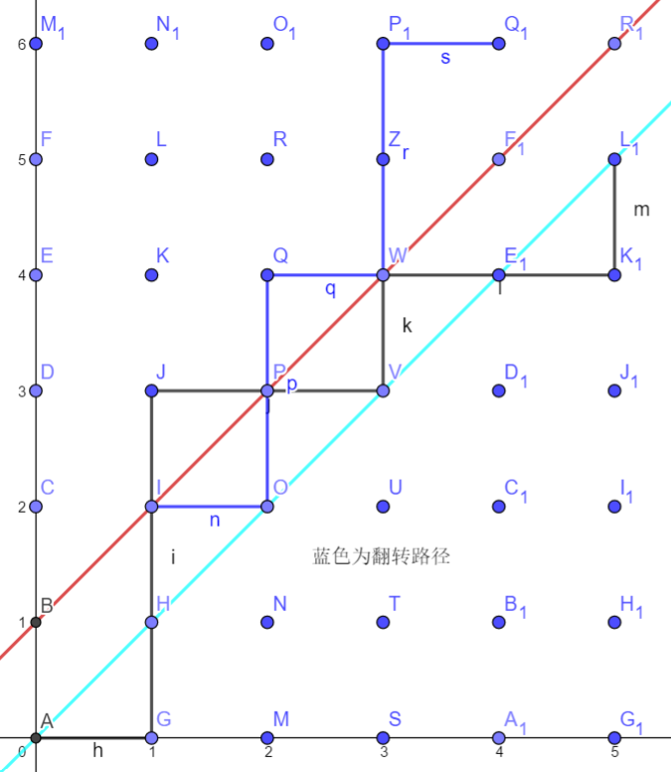
地图模型和组合数学
穿过 y=x 的路径必定有一个点在 y=x+1 上，我们找到第一个这样的点，把它后面的路径翻转。

Slide 25
地图模型和组合数学
从(0,0)走到(n,m)，限制只能往上、往右走，且不能越过y=x这条直线
还是翻转的思想
(n,m)关于y=x+1翻转之后是(m-1,n+1)
所以方案数是C(n+m,n)-C(n+m,n+1)

Slide 26
地图模型和组合数学
从(0,0)走到(n,m)，限制只能往上、往右走，且不能越过y=x+c这条直线
还是翻转的思想
(n,m)关于y=x+c+1翻转

Slide 27
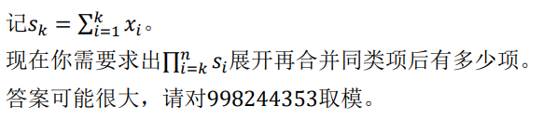
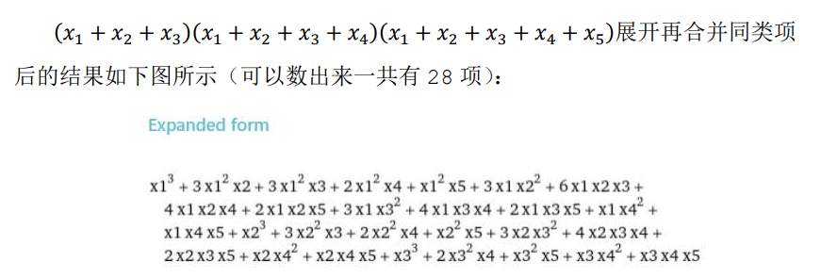
Expand

Slide 28
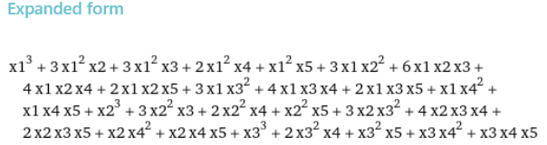
Expand
根据样例，我们把指数部分写成一个序列：

Slide 29
Expand
根据样例，我们把指数部分写成一个序列：
(3,0,0,0,0) (2,1,0,0,0) (2,0,1,0,0) (2,0,0,1,0) (2,0,0,0,1) (1,2,0,0,0) (1,1,1,0,0) (1,1,0,1,0) (1,1,0,0,1) (1,0,2,0,0) (1,0,1,1,0) (1,0,1,0,1) (1,0,0,2,0) (1,0,0,1,1) (0,3,0,0,0) (0,2,1,0,0) (0,2,0,1,0) (0,2,0,0,1) (0,1,2,0,0) (0,1,1,1,0) (0,1,1,0,1) (0,1,0,2,0) (0,1,0,1,1) (0,0,3,0,0) (0,0,2,1,0) (0,0,2,0,1) (0,0,1,2,0) (0,0,1,1,1)

Slide 30
Expand
再求前缀和
(3,3,3,3,3) (2,3,3,3,3) (2,2,3,3,3) (2,2,2,3,3) (2,2,2,2,3) (1,3,3,3,3) (1,2,3,3,3) (1,2,2,3,3) (1,2,2,2,3) (1,1,3,3,3) (1,1,2,3,3) (1,1,2,2,3) (1,1,1,3,3) (1,1,1,2,3) (0,3,3,3,3) (0,2,3,3,3) (0,2,2,3,3) (0,2,2,2,3) (0,1,3,3,3) (0,1,2,3,3) (0,1,2,2,3) (0,1,1,3,3) (0,1,1,2,3) (0,0,3,3,3) (0,0,2,3,3) (0,0,2,2,3) (0,0,1,3,3) (0,0,1,2,3)

Slide 31
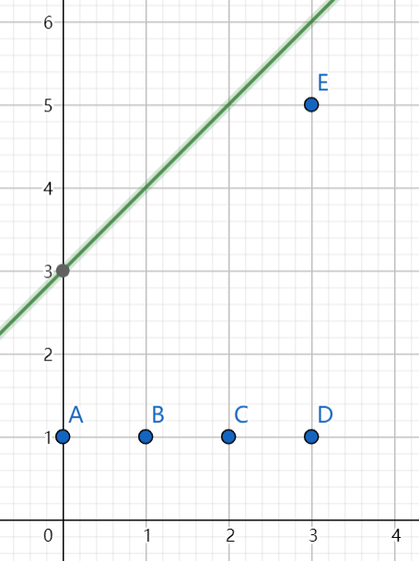
Expand
可以看成从(0,1),(1,1),(2,1),(3,1)出发，走到(3,5)，每次向上走一格，向右走任意格，不触碰直线y=x+3的方案数
右上走可以等价地换成向上+向右
多起点可以等价地换成(0,0)为起点
所以就是以(0,0)为起点，走到(3,5)，每次向上或者向右走，不触碰直线y=x+3的方案数

Slide 32
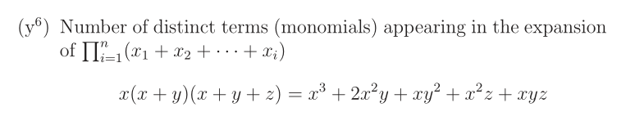
Expand
所以这个题就是以(0,0)为起点，走到(n-k+1,n)，每次向上或者向右走，不触碰直线y=x+k的方案数
也就是C(2n-k+1,n-k+1)-C(2n-k+1,n-k)
当k=1时，是卡特兰数

Slide 33
Expand
和dp有什么关系？
从(0,1),(1,1),(2,1),(3,1)出发，走到(3,5)，每次向上走一格，向右走任意格，不触碰直线y=x+3的方案数
可以转化成从(0,0)出发，走到(3,5)，每次向上走一格，向右走任意格，不触碰直线y=x+3的方案数
然后不难写出dp:f(i,j)=\sum_k f(k,j-1) (max(0,j-3)<=k<=i)
如果你前面不是像我这样推的，而是写出了类似这样的dp方程，那就要考虑是否可以转化成网格图上走路的方案数，然后用组合数学求通解，因为直接dp是O(n^2)的显然不优

Slide 34
Codeforces 560 E
在一个 h×w 的网格中，从左上角走到右下角，只能向右或者向下走，其中有n个点不能走，求共有多少种走法。
1 ≤ h, w ≤ 10^5, 1 ≤ n ≤ 2000
答案mod 1e9+7

Slide 35
Codeforces 560 E
先不考虑有不能走的点的情况
从(1,1)走到(h,w)总共有h+w-2步，从中选出h-1步向下走
所以方案数是C(h+w-2,h-1)

Slide 36
Codeforces 560 E
再考虑有一个点不能走的情况，设这个点是(x,y)
就是从(1,1)到(h,w)的方案数-从(1,1)到(x,y)的方案数*从(x,y)到(h,w)的方案数
如果有多个点不能走，就难以统计

Slide 37
Codeforces 560 E
设f[i]是从(1,1)走到第i个不能走的点(xi,yi)，且不经过其他不能走的点的方案数
那么f[i]=C(xi+yi-2,xi-1)-\sum f[j]*C(xi+yi-xj-yj,xi-xj)
实际上是在枚举(1,1)到(xi,yi)的路径上经过的第一个不能走的点(xj,yj)，然后(xj,yj)到(xi,yi)这段是随便走的
为了避免转移出现后效性，对不能走的点进行排序
f[i]是由f[j]转移而来，排序需要保证若点j能走到点i，则j要在i前面
直接以x为第一关键字，y为第二关键字排序即可
把(h,w)看成最后一个不能走的点，那么f[last]就是答案

Slide 38
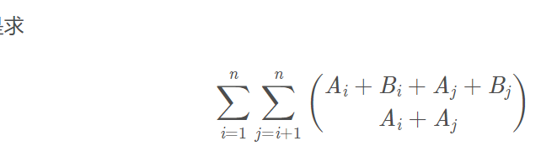
「agc001E」BBQ Hard
2≦N≦200,000
1≦A_i≦2000, 1≦B_i≦2000

Slide 39
「agc001E」BBQ Hard
把组合数转化成从(-xi,-yi)走到(xj,yj)的方案数
注意到n很大而xi,yi很小，所以枚举两个点求方案数加起来会超时

Slide 40
「agc001E」BBQ Hard
考虑这样一个问题：从(x1,y1),…, (xn,yn)中任取一个点开始走，限制只能向上/向右，走到(x0,y0)的方案数
可以算一堆组合数加起来
也可以dp，设f[x][y]表示从这些点开始走，走到(x,y)的方案数
初始的时候设f[x1][y1],…,f[xn][yn]为1
然后i从1到x0，j从1到y0，f[i][j]+=f[i-1][j]+f[i][j-1]递推就可以了

Slide 41
「agc001E」BBQ Hard
所以这个题也是一样，用前面说的dp可以通过这个题
首先是把求和范围变成i从1到n，j也从1到n，然后真正的答案是减去对角线，再除以2
那么现在在i给定的情况下，问题就变成从(-xi,-yi)走到很多个(xj,yj)的方案数
又有很多个i，相当于是多组询问，在dp数组里面找答案就可以了。

